Slide 1
Проект «Побег» версия 2.0
Выполнили:
Екимов Дмитрий и Бурундукова Софья

Slide 2
Цель проекта
Создать игру на Pygame, в которую можно было бы поиграть.

Slide 3
Об игре
Жанр игры: Побег из комнаты.
Главный герой заперт в закрытой комнате. Ему нужно сбежать.
Что бы выбраться из комнаты нужно исследовать предметы в комнате. Стол, шкаф, комод и другие вещи доступны для иследования.

Slide 4
Библиотеки
Sqlite3
Sys
Datetime
Pygame

Slide 5
Функции
def start_screne – создаёт стартовое окно
def ney_game и end_screne1 – создаёт окно перехода между первым и вторым уровнем
end_screne2 – создаёт окно окончания игры
def add_object – добавляет предмет в инвентарь
def remove_object – удаляет предмет из инвентаря
def in_inventory – проверяет наличие предмета в инвентаре
def adding_time_to_database – добавляет время в базу данных
def achievement – принимает переменную и отмечает достижение в базе данных полученным
def draw_inventory – рисует инвентарь
def terminate – закрывает игру

Slide 6


Скриншоты
Спрайт главного героя.

Slide 7
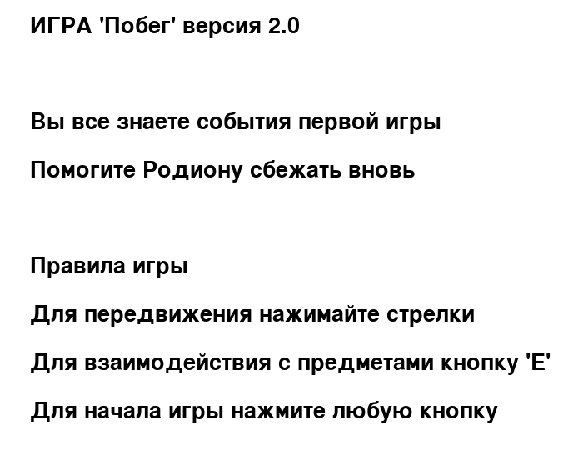
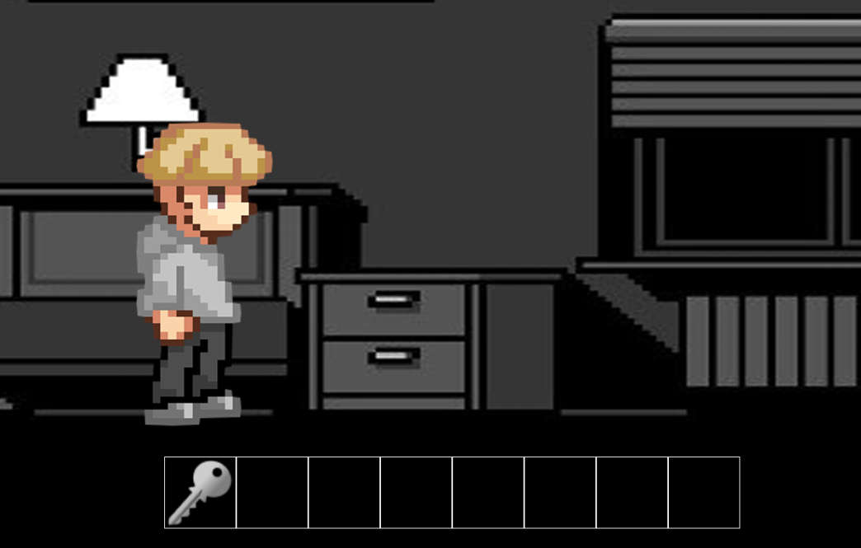
Скриншоты
Заставка
Главная экран

Slide 8

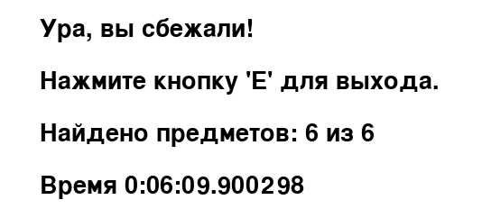
Скриншоты
Фон стола.
Предметы в инвентаре
Финальный экран

Slide 9
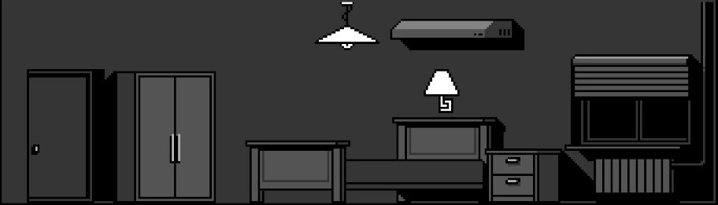
Скриншоты
Локации игры.

Slide 10

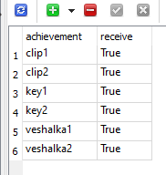
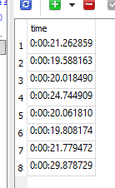
Скриншоты
База данных

